Slide 1
「徵」愛找關係
大有國中 陳欣怡

Slide 2
活動一：尋找「徵」愛

Slide 3
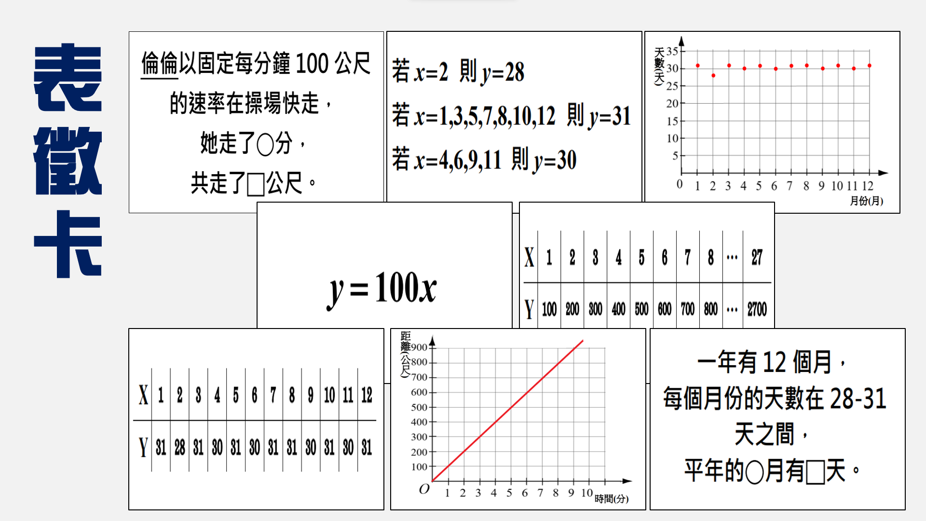

Slide 4
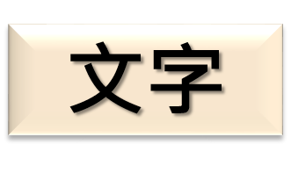




Slide 5
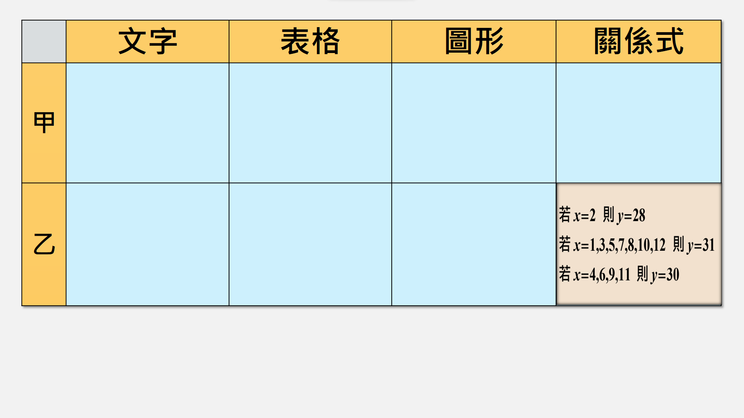

Slide 6
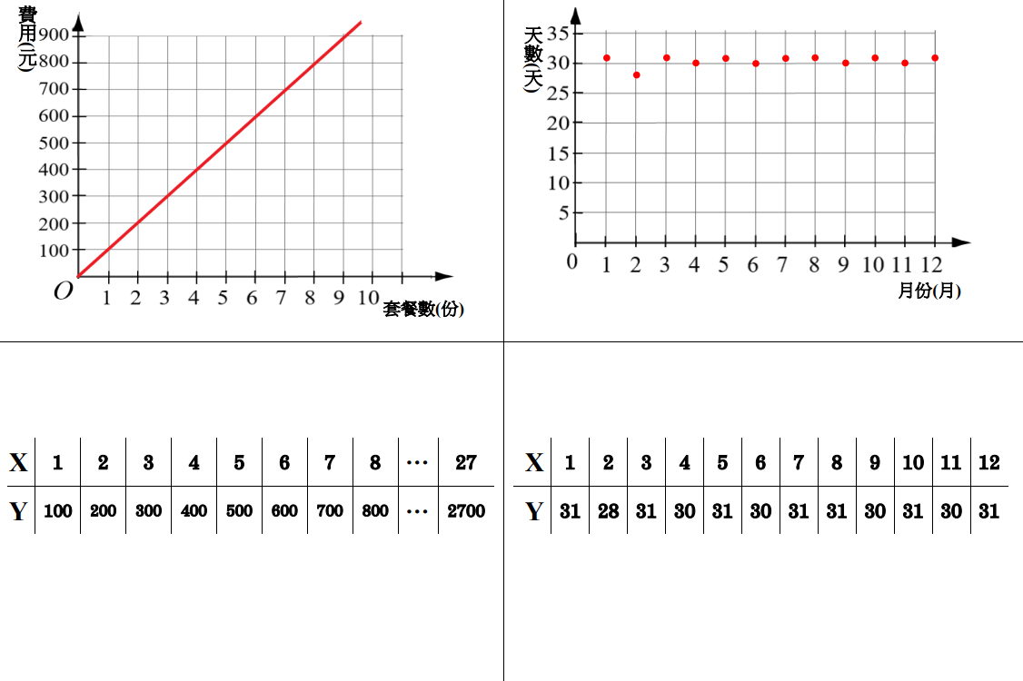
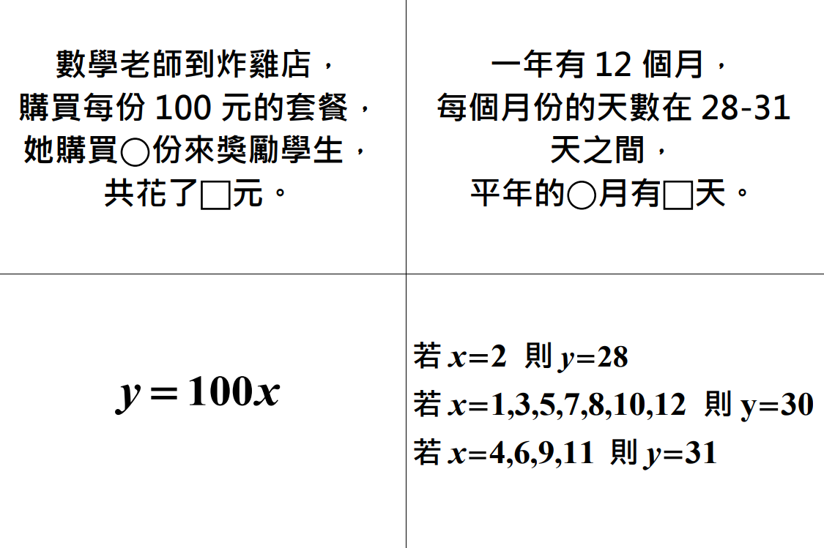
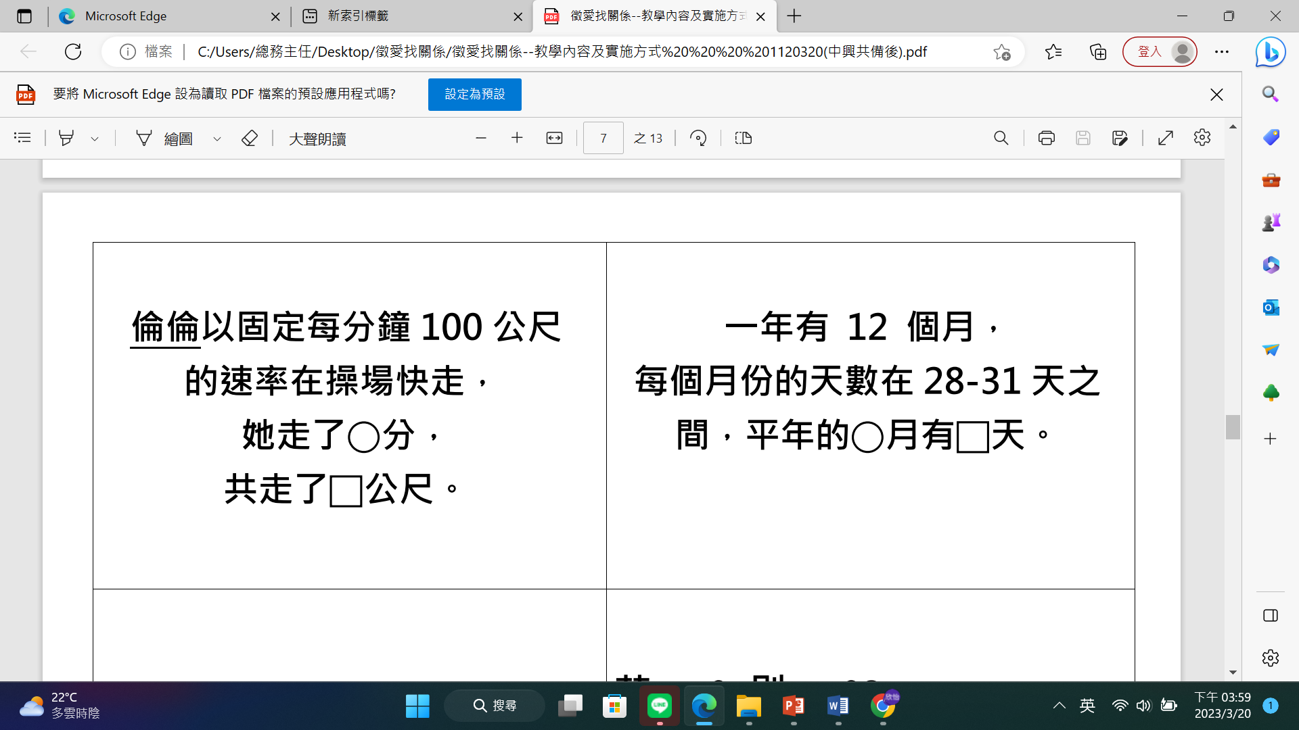
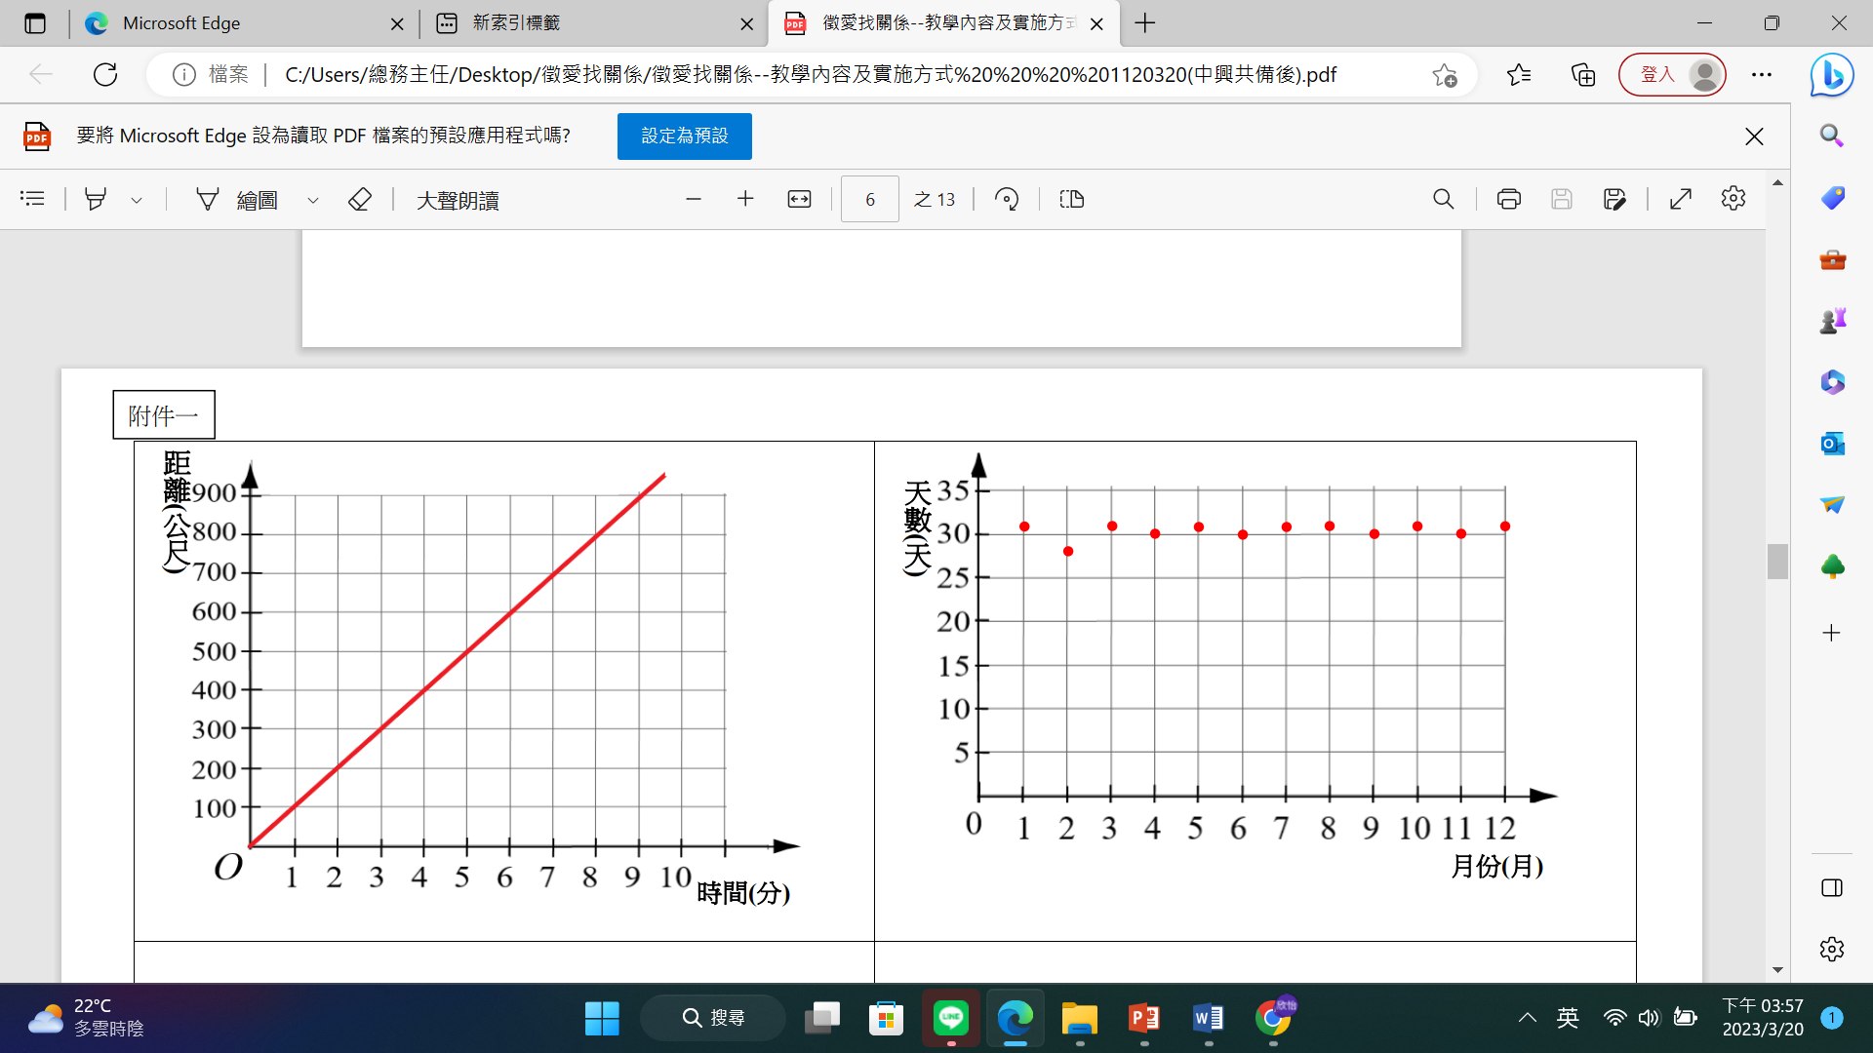

Slide 7
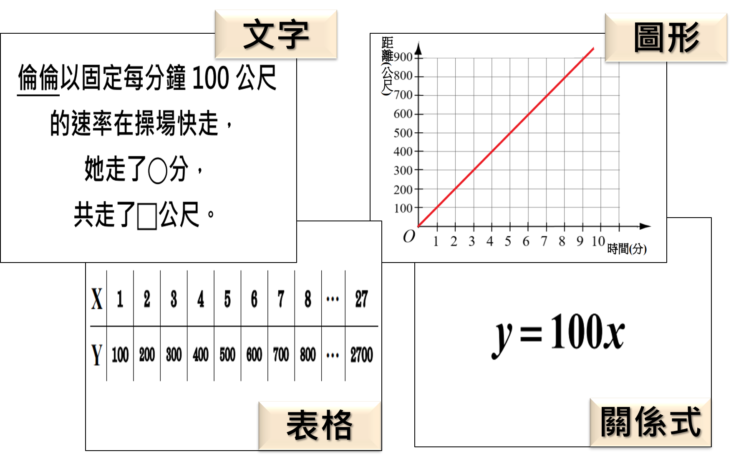

Slide 8
活動二：「徵」愛配對

Slide 9
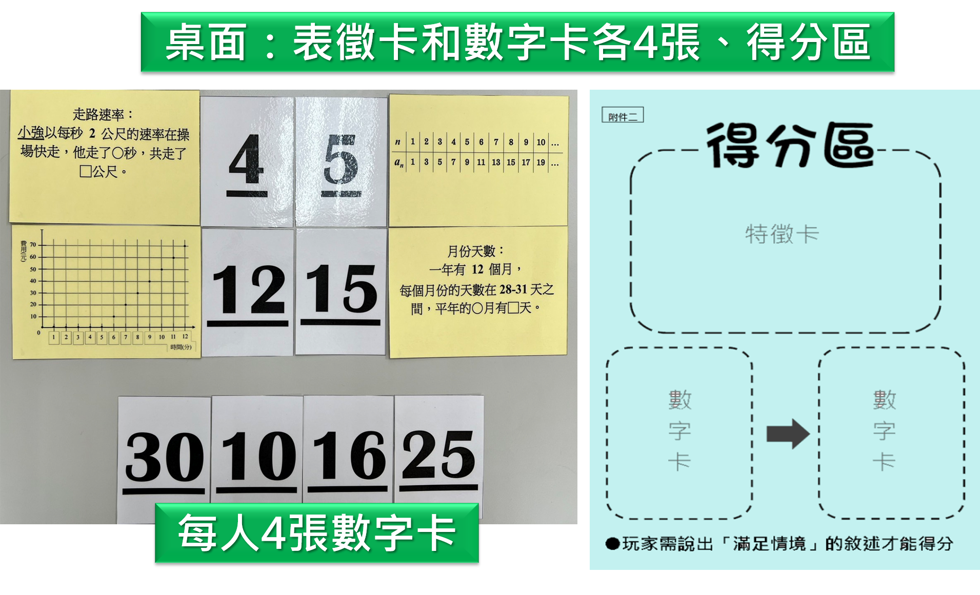

Slide 10
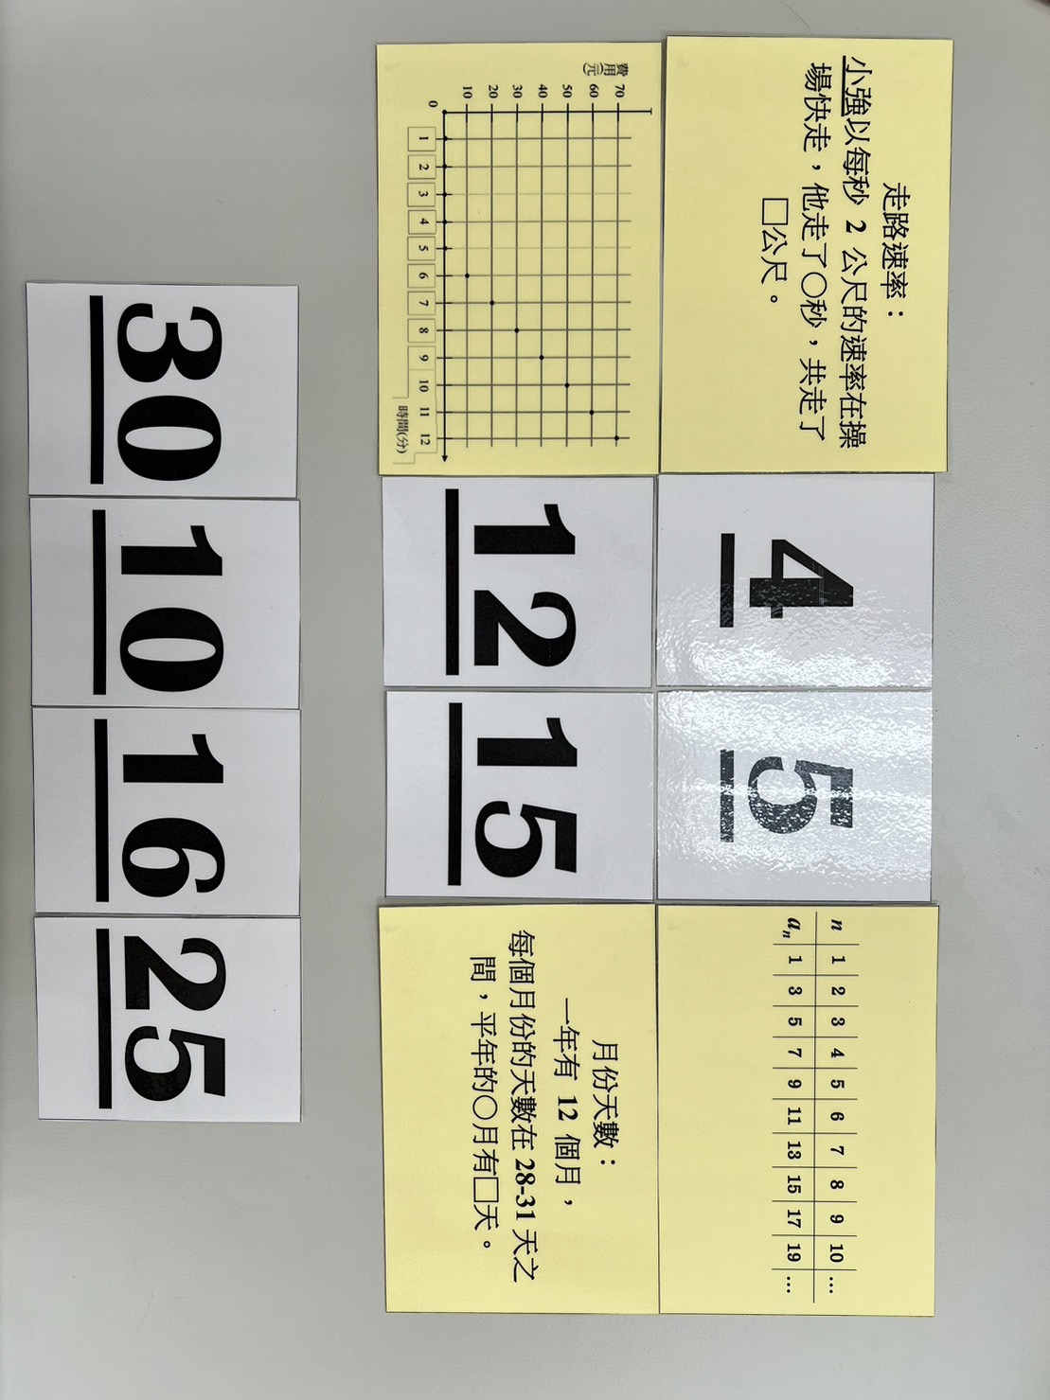

Slide 11
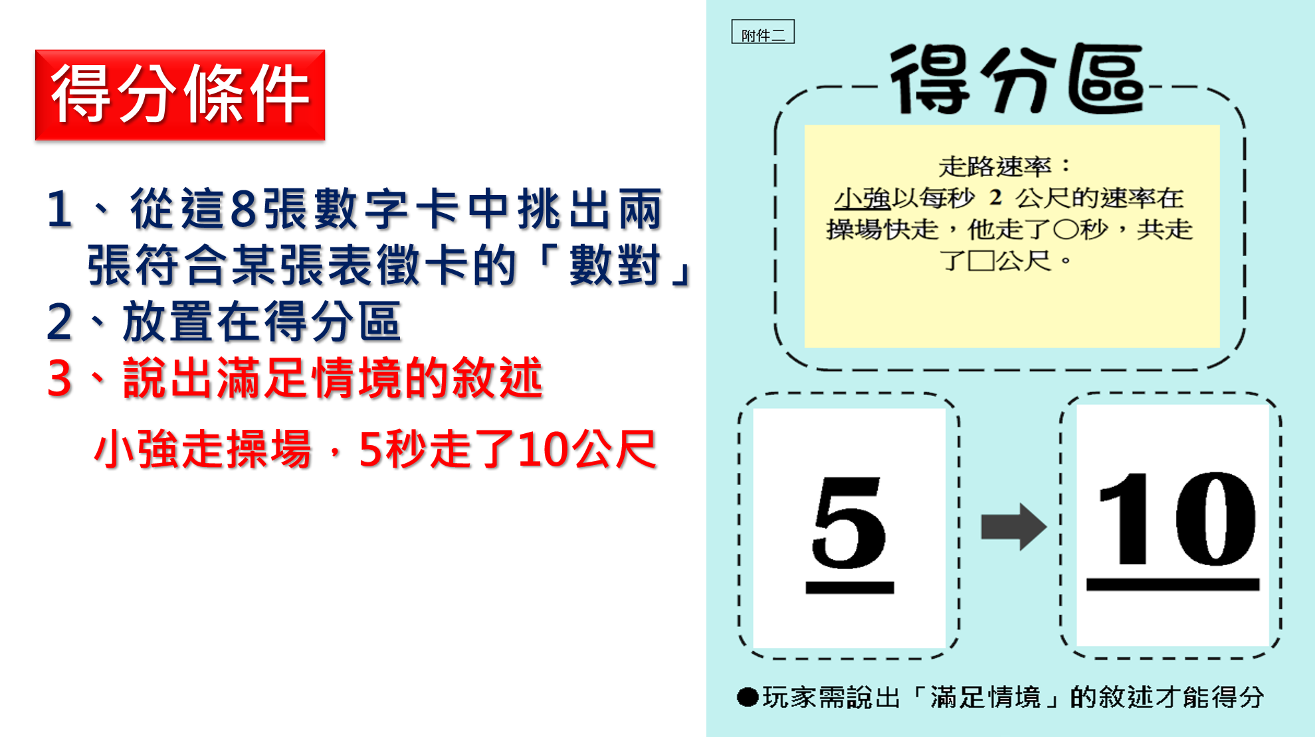

Slide 12
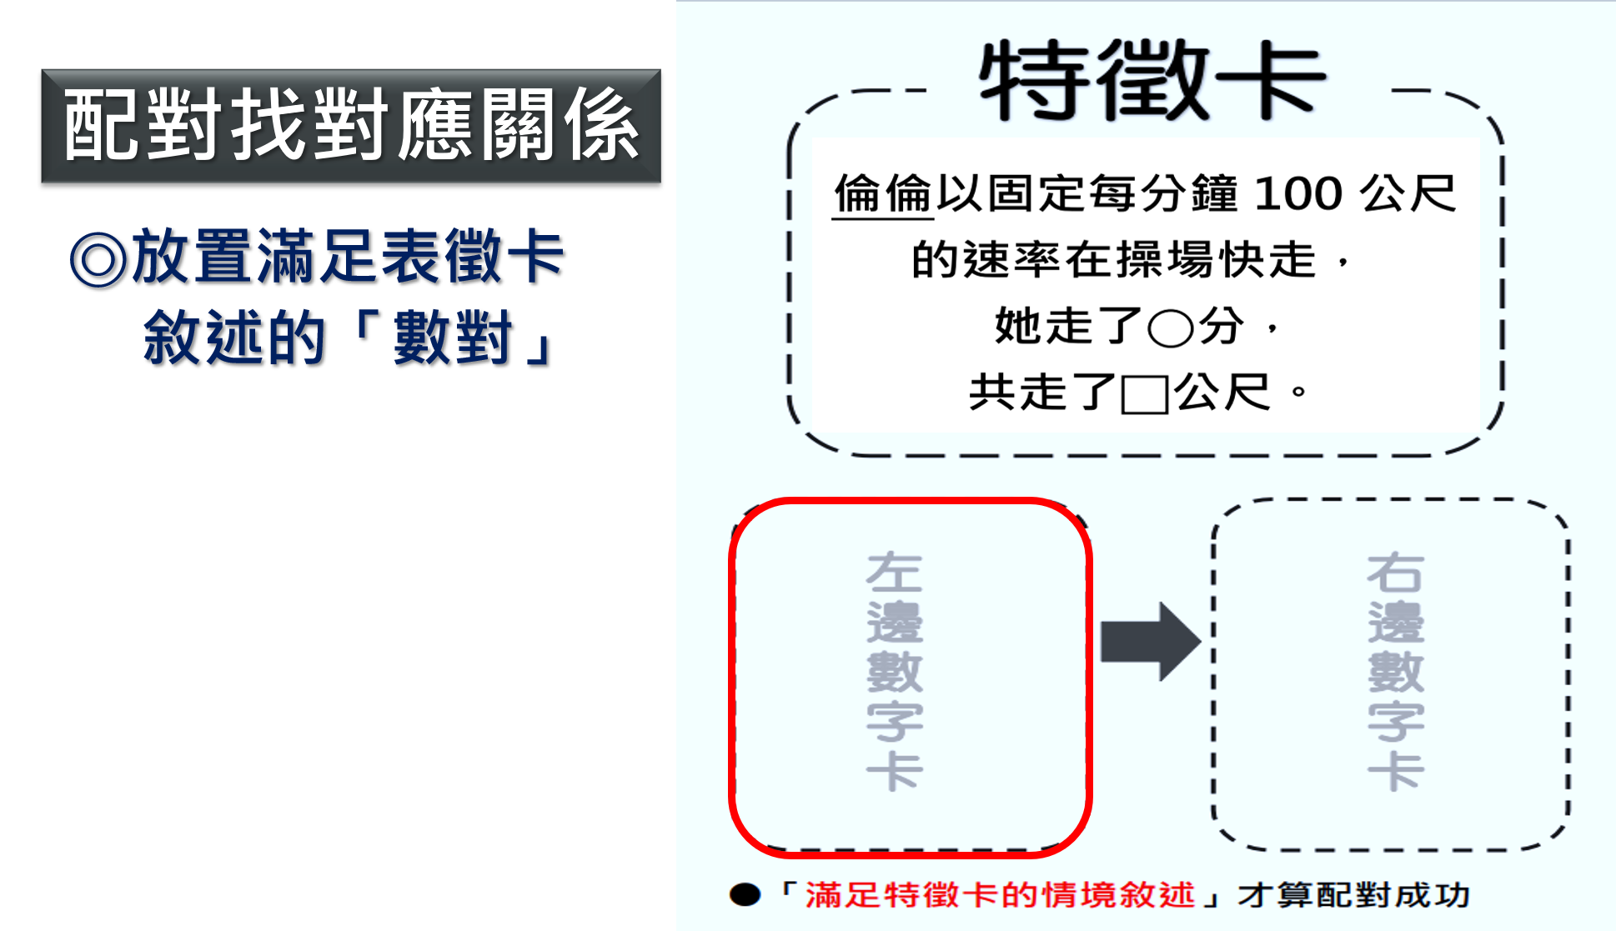

Slide 13
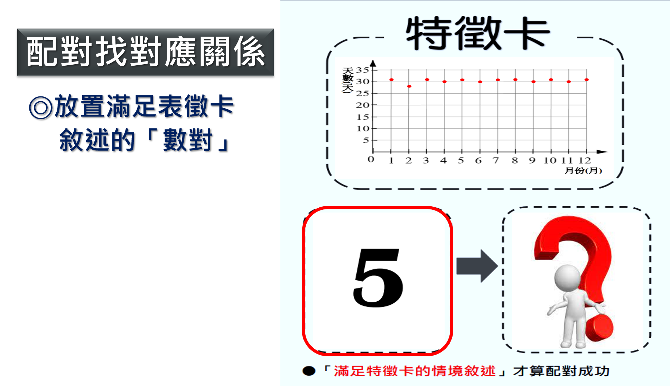

Slide 14
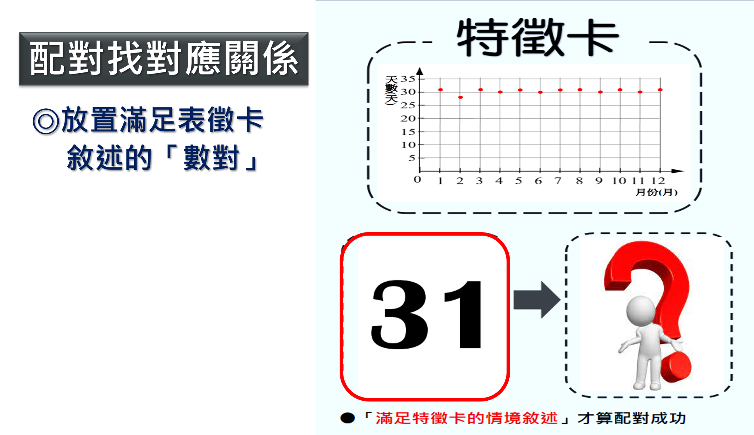

Slide 15
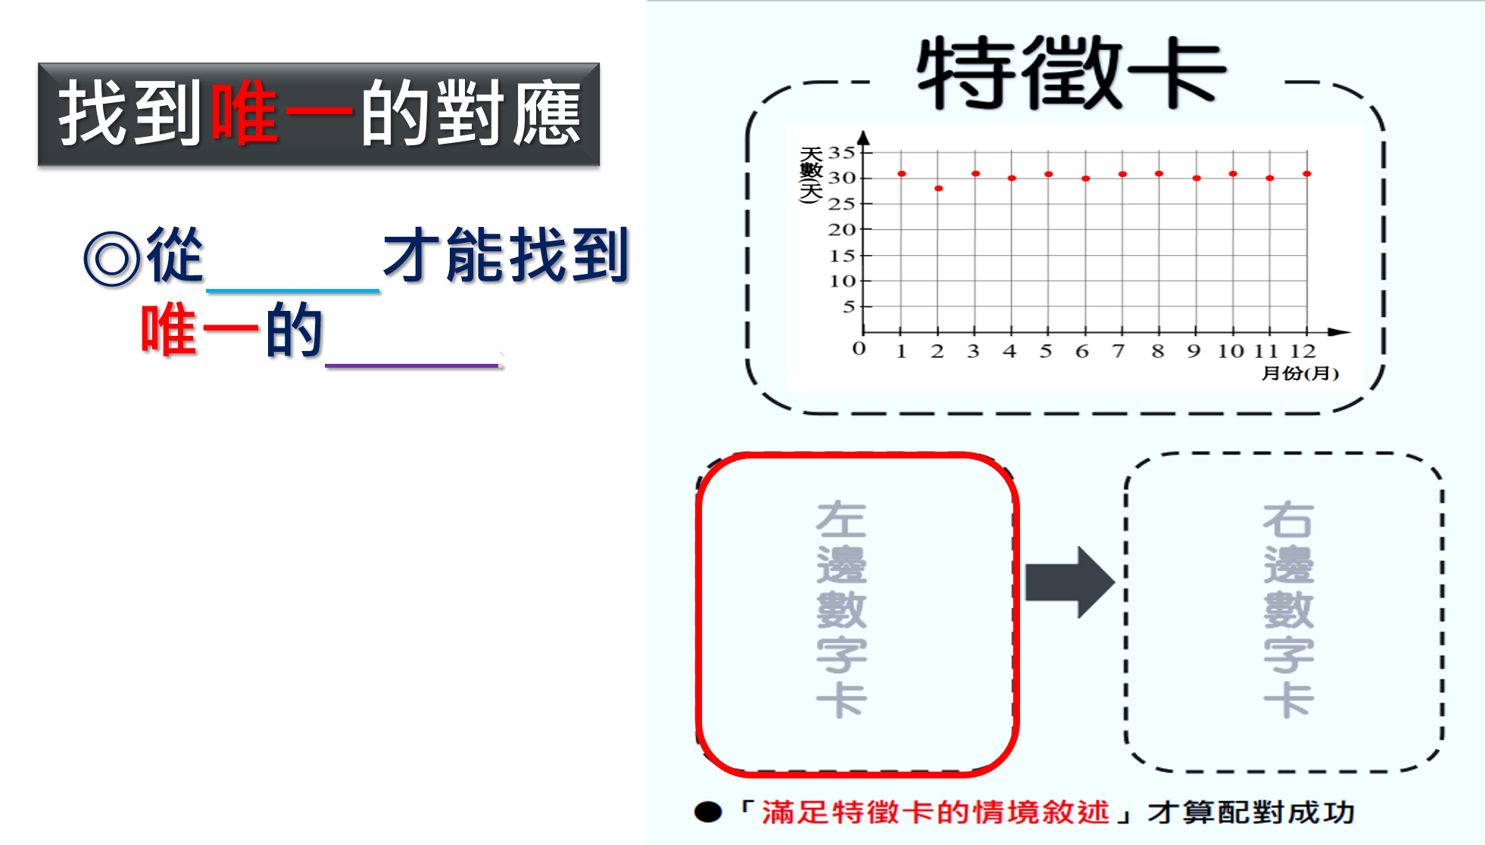
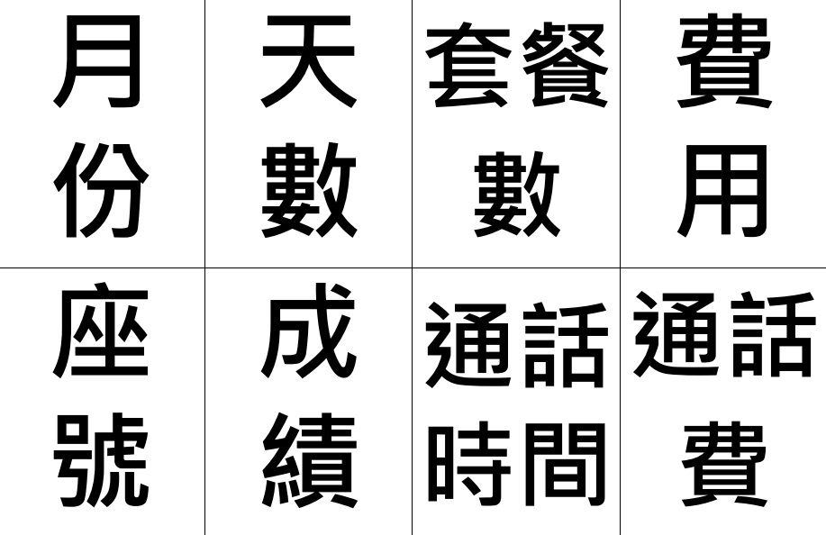



Slide 16
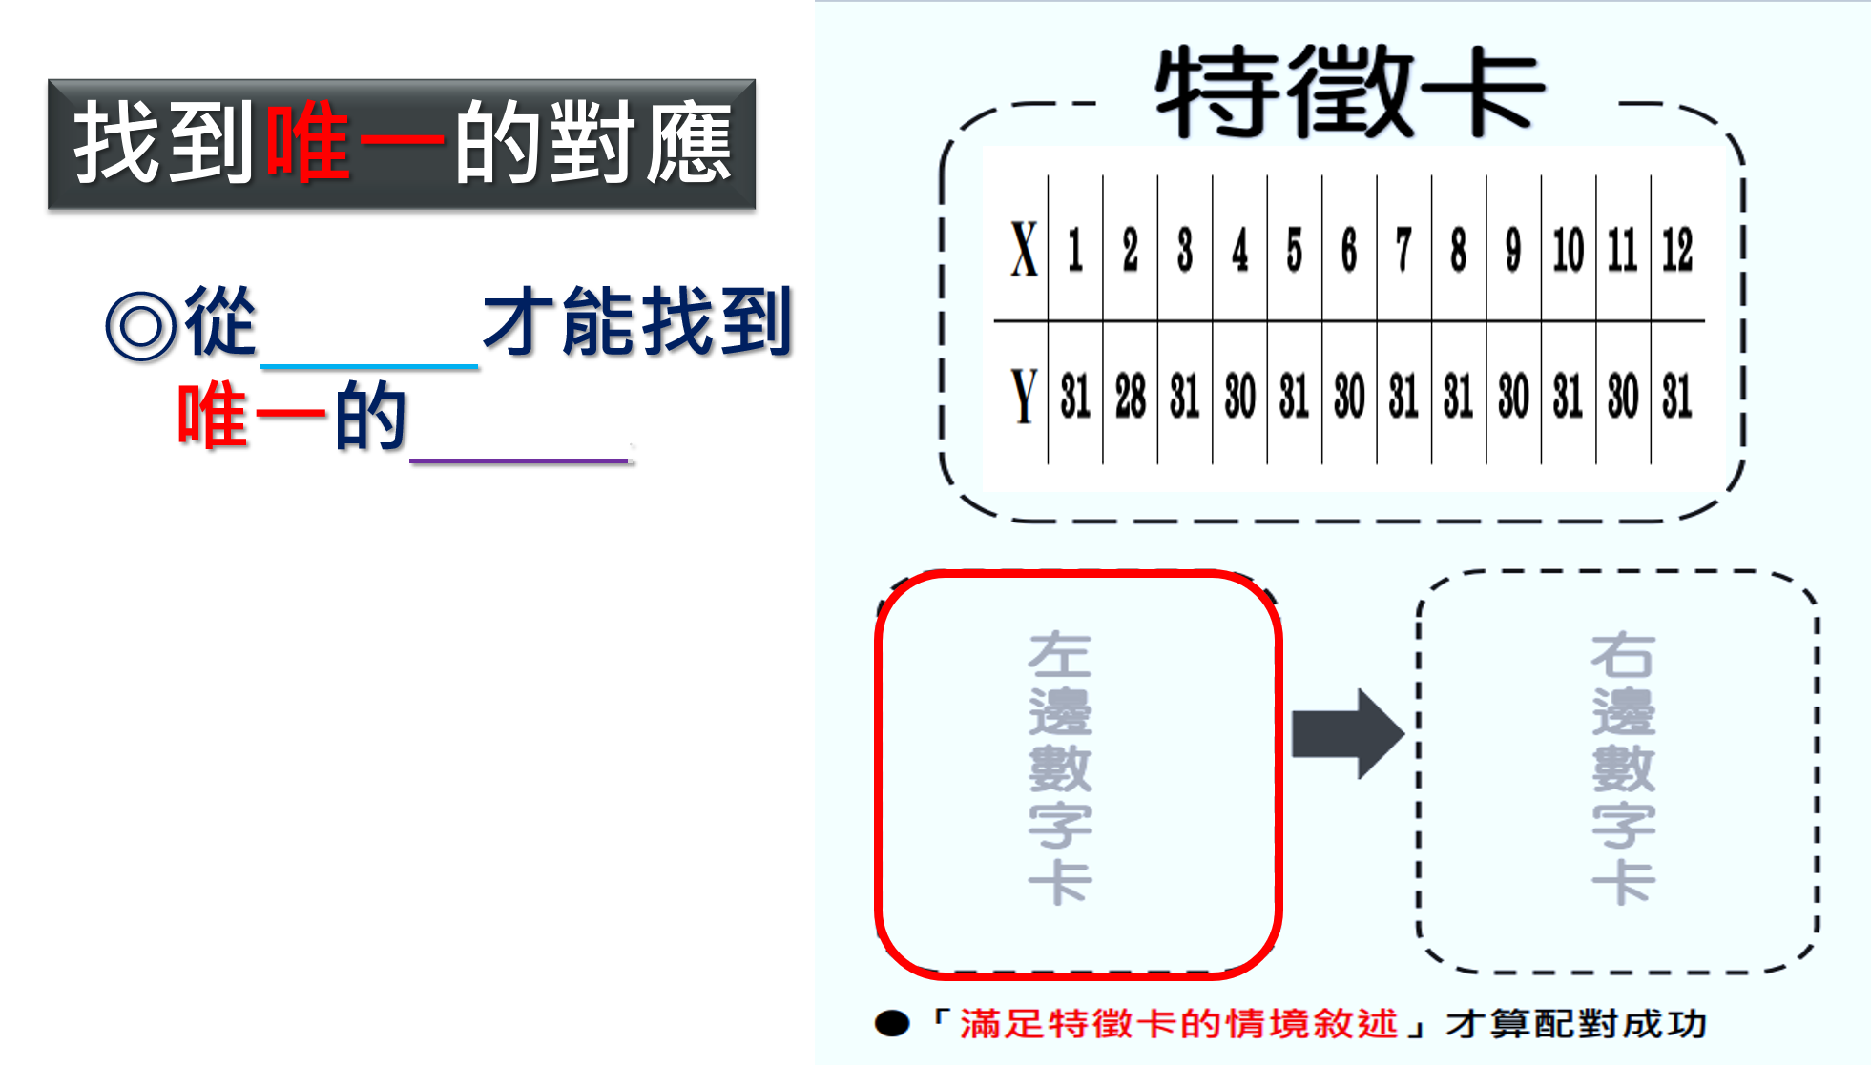

Slide 17
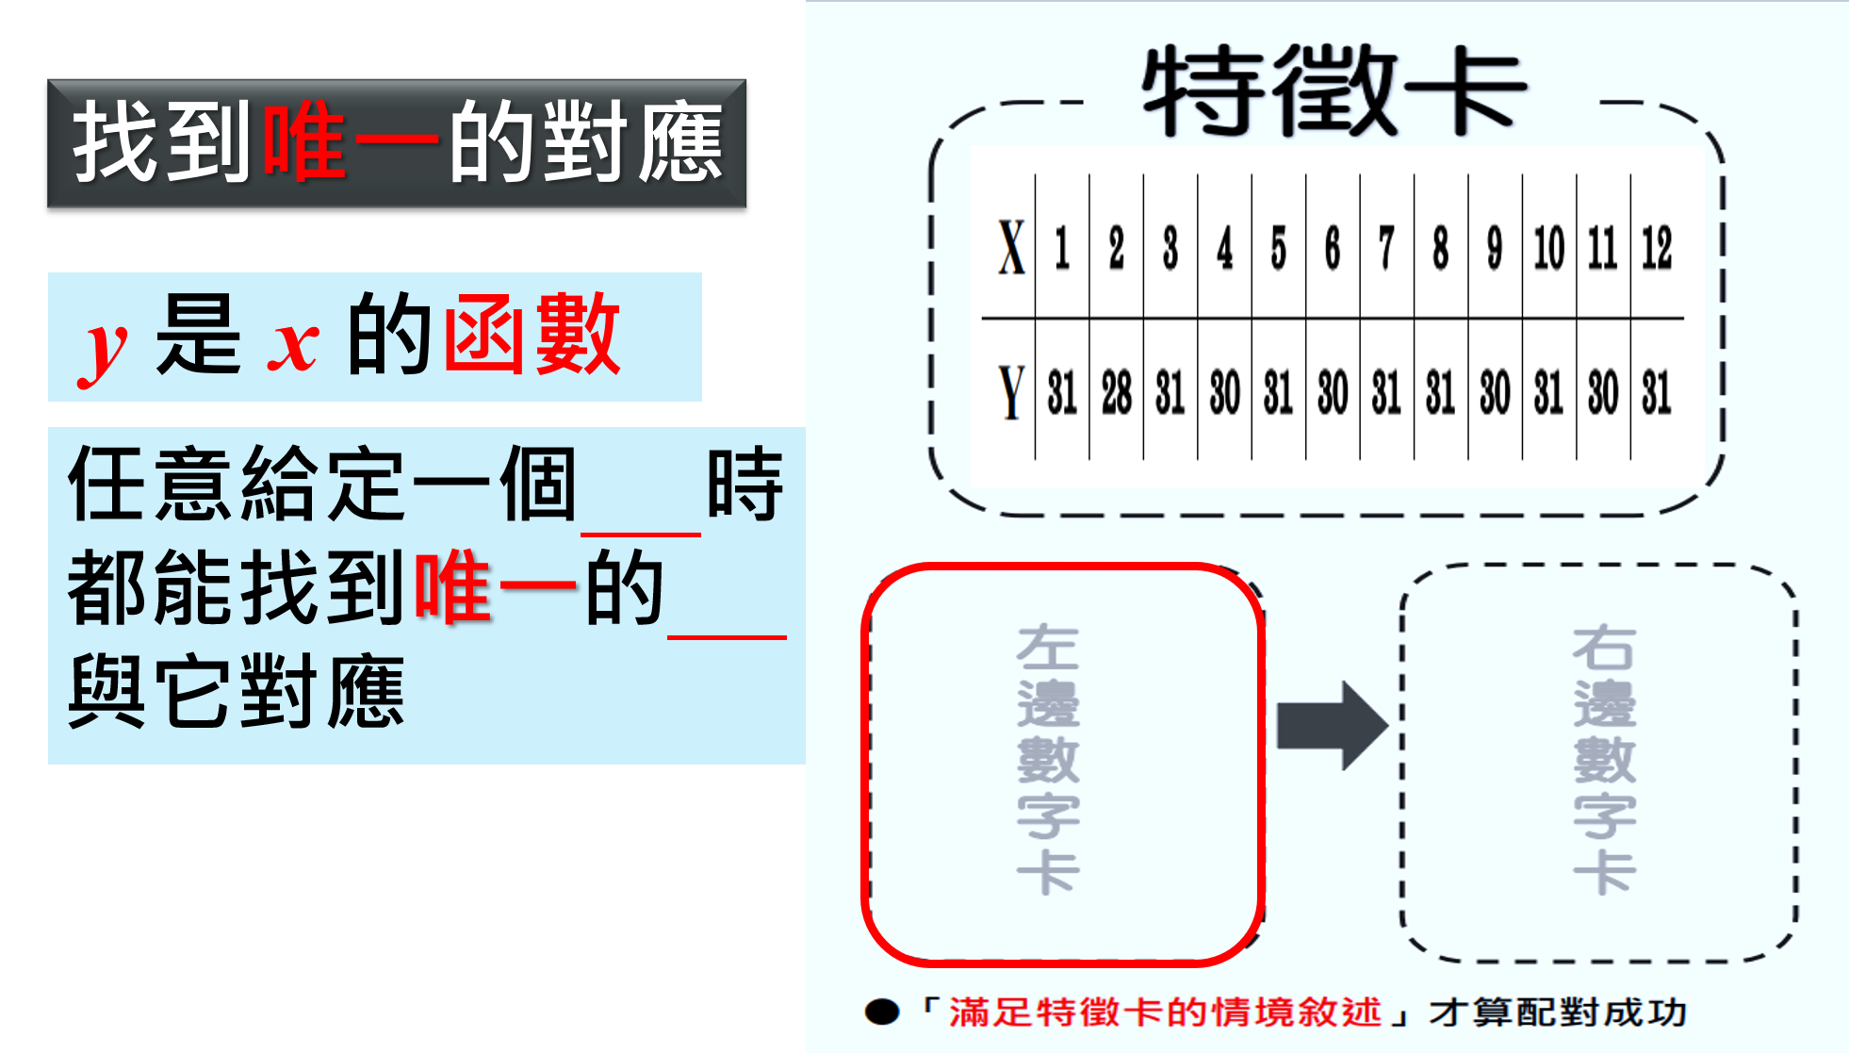

Slide 18
活動三：快問快答

Slide 19
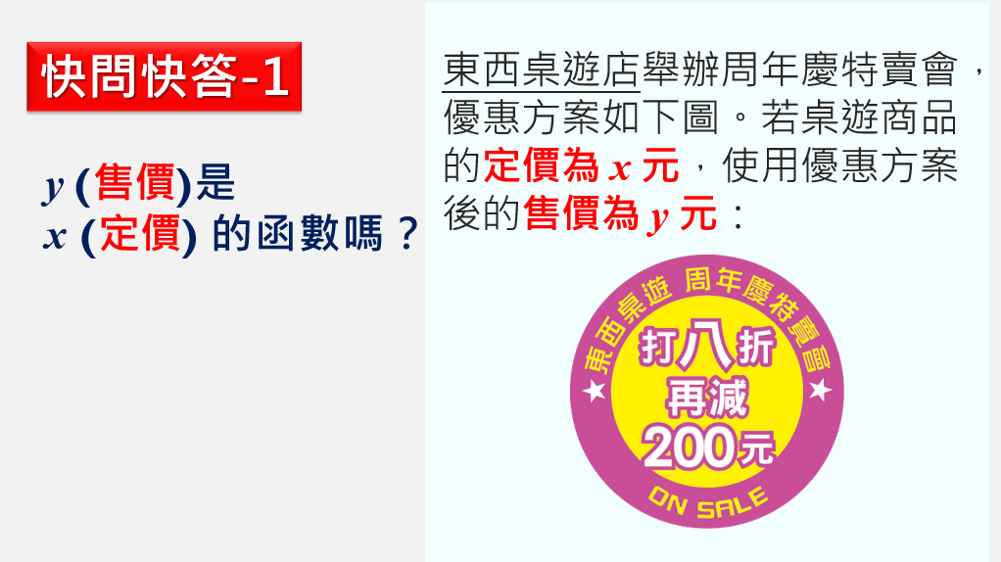

Slide 20
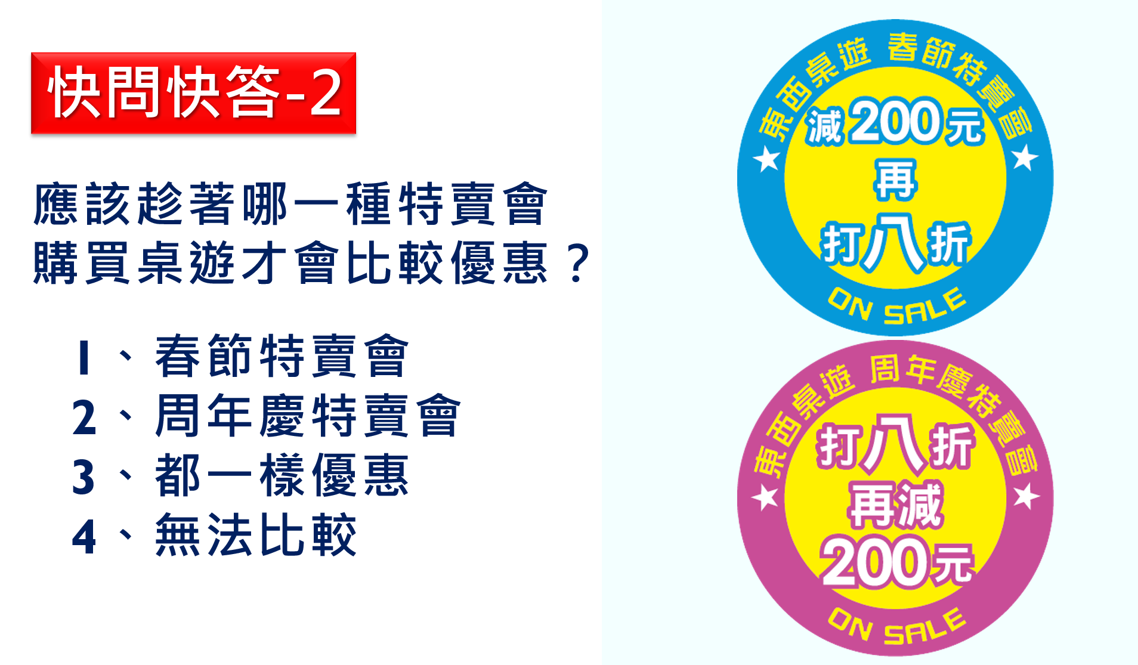

Slide 21


 | 定價為1000元 | 定價為1200元
 | 1.售價為 元 | 2.售價為 元
 | 3.售價為 元 | 4.售價為 元
答案選項
(1)600元
(2)640元
(3)760元
(4)800元

Slide 22
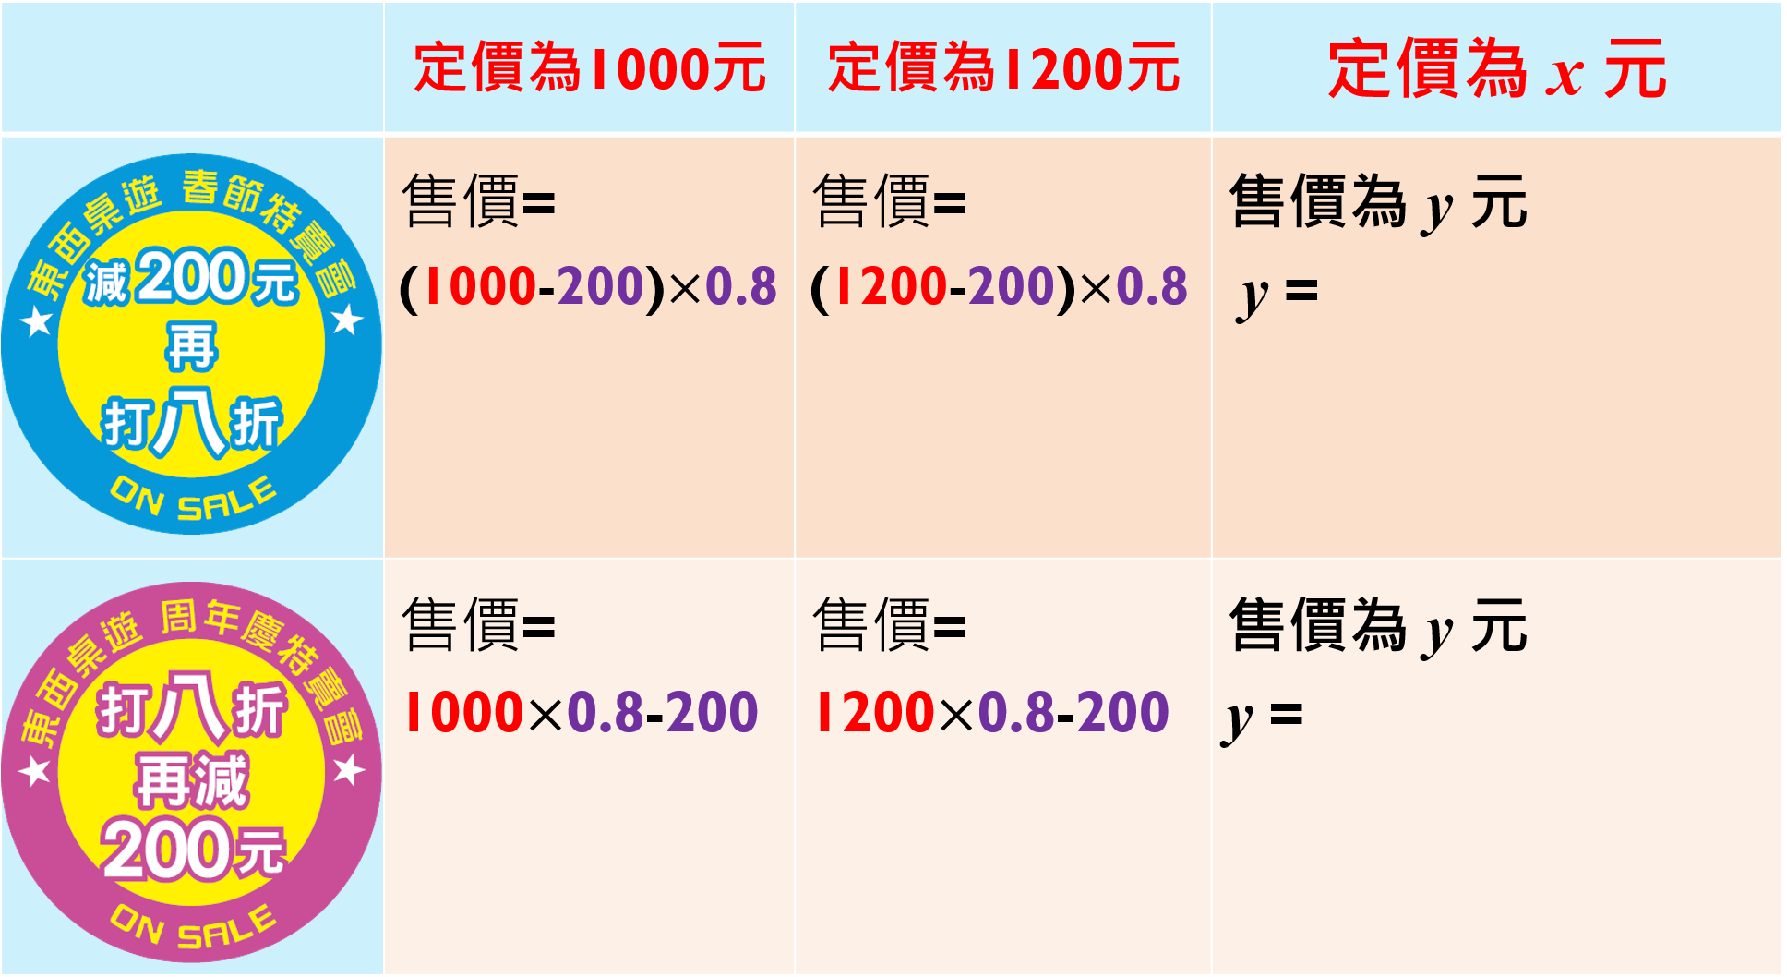

Slide 23


